Slide 1




LUYỆN TỪ VÀ CÂU
GIỮ PHÉP LỊCH SỰ KHI BÀY TỎ
YÊU CẦU, ĐỀ NGHỊ
GIỮ PHÉP LỊCH SỰ KHI BÀY TỎ
YÊU CẦU, ĐỀ NGHỊ
SGK TRANG 110

Slide 2
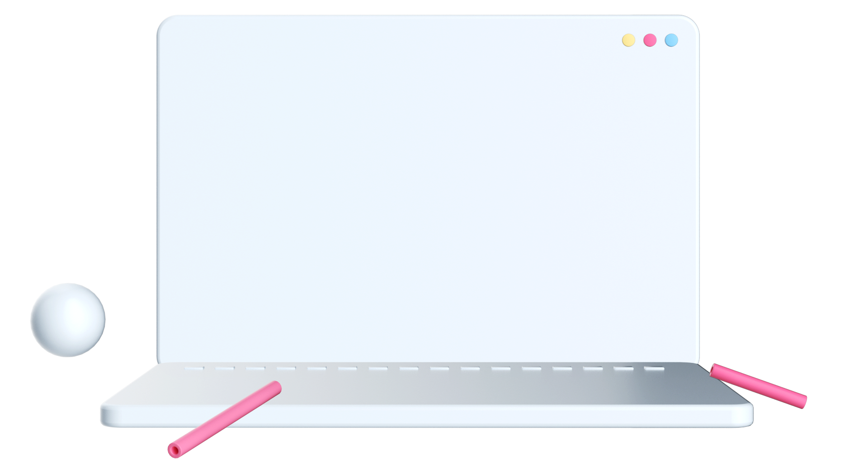




NHẬN
XÉT
NHẬN
XÉT

Slide 3
Một sớm, thằng Hùng, mới “nhập cư” vào xóm tôi, dắt chiếc xe đạp gần hết hơi ra tiệm sửa xe của bác Hai. Nó hất hàm bảo bác Hai :
- Bơm cho cái bánh trước. Nhanh lên nhé, trễ giờ học rồi.
Bác Hai nhìn thằng Hùng rồi nói :
- Tiệm của bác hổng có bơm thuê.
- Vậy cho mượn cái bơm, tôi bơm lấy vậy.
Vừa lúc ấy, cái Hoa nhà ở cuối ngõ cũng dắt xe đạp chạy vào ríu rít chào hỏi :
- Cháu chào bác Hai ạ ! Bác ơi, cho cháu mượn cái bơm nhé. Chiều nay cháu đi học về, bác coi dùm cháu nghe, hổng biết sao nó cứ xì hơi hoài.
- Được rồi. Nào để bác bơm cho. Cháu là con gái, biết bơm không mà bơm !
- Cháu cảm ơn bác nhiều.
Theo THÀNH LONG
Tìm những câu nêu yêu cầu, đề nghị
trong mẩu chuyện trên.

Slide 4
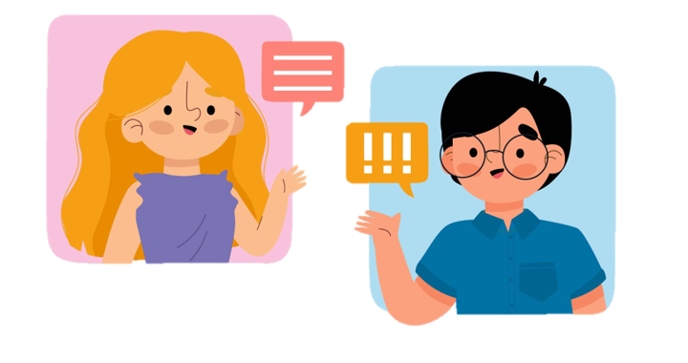
Em có nhận xét gì về cách
nêu yêu cầu, đề nghị của
hai bạn Hùng và Hoa ?

Slide 5
Những câu thể hiện lời yêu cầu, đề nghị của Hùng. | Những câu thể hiện lời yêu cầu, đề nghị của Hoa.
Bác ơi, cho cháu mượn cái bơm nhé.
Bơm cho cái bánh trước.
Nhanh lên nhé, trễ giờ học rồi.
Bác coi giùm cháu nghe.
Vậy cho mượn cái bơm, tôi bơm lấy vậy.
Giống nhau: Cùng một yêu cầu là mượn chiếc bơm và nhờ bác Hai bơm xe giúp mình.
Nói trống không, cộc lốc, thiếu tôn trọng khiến bác Hai phật ý, không cho mượn chiếc bơm.
Lời đề nghị lịch sự, chào hỏi, nói năng lễ phép thể hiện sự kính trọng khiến bác Hai rất hài lòng, vui vẻ giúp đỡ.

Slide 6

Là lời đề nghị phù hợp giữa người nói với người khác, không nói trống không, cộc lốc, phải thể hiện sự kính trọng, nhỏ nhẹ.
Theo các bạn như thế nào là lịch sự khi yêu cầu, đề nghị?

Slide 7

GHI NHỚ
GHI NHỚ
Khi nêu yêu cầu, đề nghị, phải giữ phép lịch sự.
Muốn cho lời yêu cầu, đề nghị được lịch sự, cần có cách xưng hô cho phù hợp và thêm vào trước hoặc sau động từ các từ làm ơn, giùm, giúp,…
Có thể dùng câu hỏi để nêu yêu cầu, đề nghị.

Slide 8

LUYỆN
TẬP
LUYỆN
TẬP

Slide 9
Bài 1. Khi muốn mượn bạn cái bút, em có thể chọn những cách nói nào ?
a. Cho mượn cái bút !
b. Lan ơi cho tớ mượn cái bút !
c. Lan ơi, cậu có thể thể cho tớ mượn cái bút được không ?

Slide 10
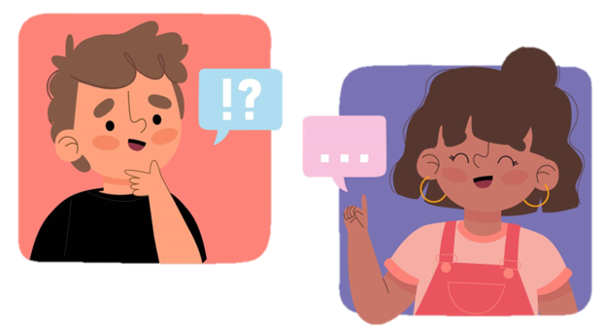
Bài 2 : Khi muốn hỏi giờ một
người lớn tuổi, em có thể
chọn những cách nói nào ?
a .Mấy giờ rồi ?
b. Bác ơi,mấy giờ rồi ạ ?
c. Bác ơi, bác làm ơn cho cháu biết mấy giờ rồi !
d. Bác ơi , bác xem giùm cháu mấy giờ rồi ạ !

Slide 11
Bài 3: So sánh từng cặp câu khiến dưới đây về tính lịch sự. Hãy cho biết vì sao những câu ấy giữ hoặc không giữ được phép lịch sự.
- Lan ơi, cho tớ về với !
- Cho đi nhờ một cái !
- Lời nói lịch sự vì có các từ xưng hô Lan, tớ, từ với, ơi, thể hiện quan hệ thân mật.
- Câu bất lịch sự vì nói trống không, thiếu từ xưng hô.

Slide 12
Bài 3: So sánh từng cặp câu khiến dưới đây về tính lịch sự. Hãy cho biết vì sao những câu ấy giữ hoặc không giữ được phép lịch sự.
- Chiều nay, chị đón em nhé !
- Chiều nay chị phải đón em đấy !
- Câu lịch sự, tình cảm vì có từ nhé thể hiện sự đề nghị thân mật.
- Từ phải có tính bắt buộc, mệnh lệnh không phù hợp lời đề nghị của người dưới.

Slide 13
Bài 3: So sánh từng căp câu khiến dưới đây về tính lịch sự. Hãy cho biết vì sao những câu ấy giữ hoặc không giữ được phép lịch sự.
- Đừng có mà nói như thế!
- Theo tớ cậu không nên nói như thế !
- Câu khô khan, mệnh lệnh.
- Lịch sự, khiêm tốn vì có cặp từ xưng hô tớ -cậu, từ khuyên nhủ không nên, theo tớ.

Slide 14
Bài 3: So sánh từng cặp câu khiến dưới đây về tính lịch sự. Hãy cho biết vì sao những câu ấy giữ hoặc không giữ được phép lịch sự.
- Mở hộ cháu cái cửa !
- Bác mở giúp cái cửa này với !
- Nói cộc lốc
- Lời lẽ lịch sự, lễ độ vì có cặp từ xưng hô bác -cháu, thêm từ giúp sau từ mở thể hiện sự nhã nhặn, từ với thể hiện tình cảm thân mật.

Slide 15



Bài 4 : Đặt câu khiến phù hợp với các tình huống sau:
a/ Em muốn xin tiền bố mẹ để mua một quyển sổ ghi chép.
- Bố ơi, bố cho con tiền mua một quyển sổ, bố nhé !
- Mẹ ơi, mẹ cho con tiền mua một quyển sổ nhé !

Slide 16
Bài 4 : Đặt câu khiến phù hợp với các tình huống sau:
b/ Em đi học về nhà, nhưng nhà em chưa có ai về, em muốn ngồi nhờ bên nhà hàng xóm để chờ bố mẹ về.
- Bác ơi, bác cho cháu ngồi nhờ bên nhà bác một lúc ạ !
- Thưa bác, cháu xin ngồi nhờ bên nhà bác ạ !

Slide 17
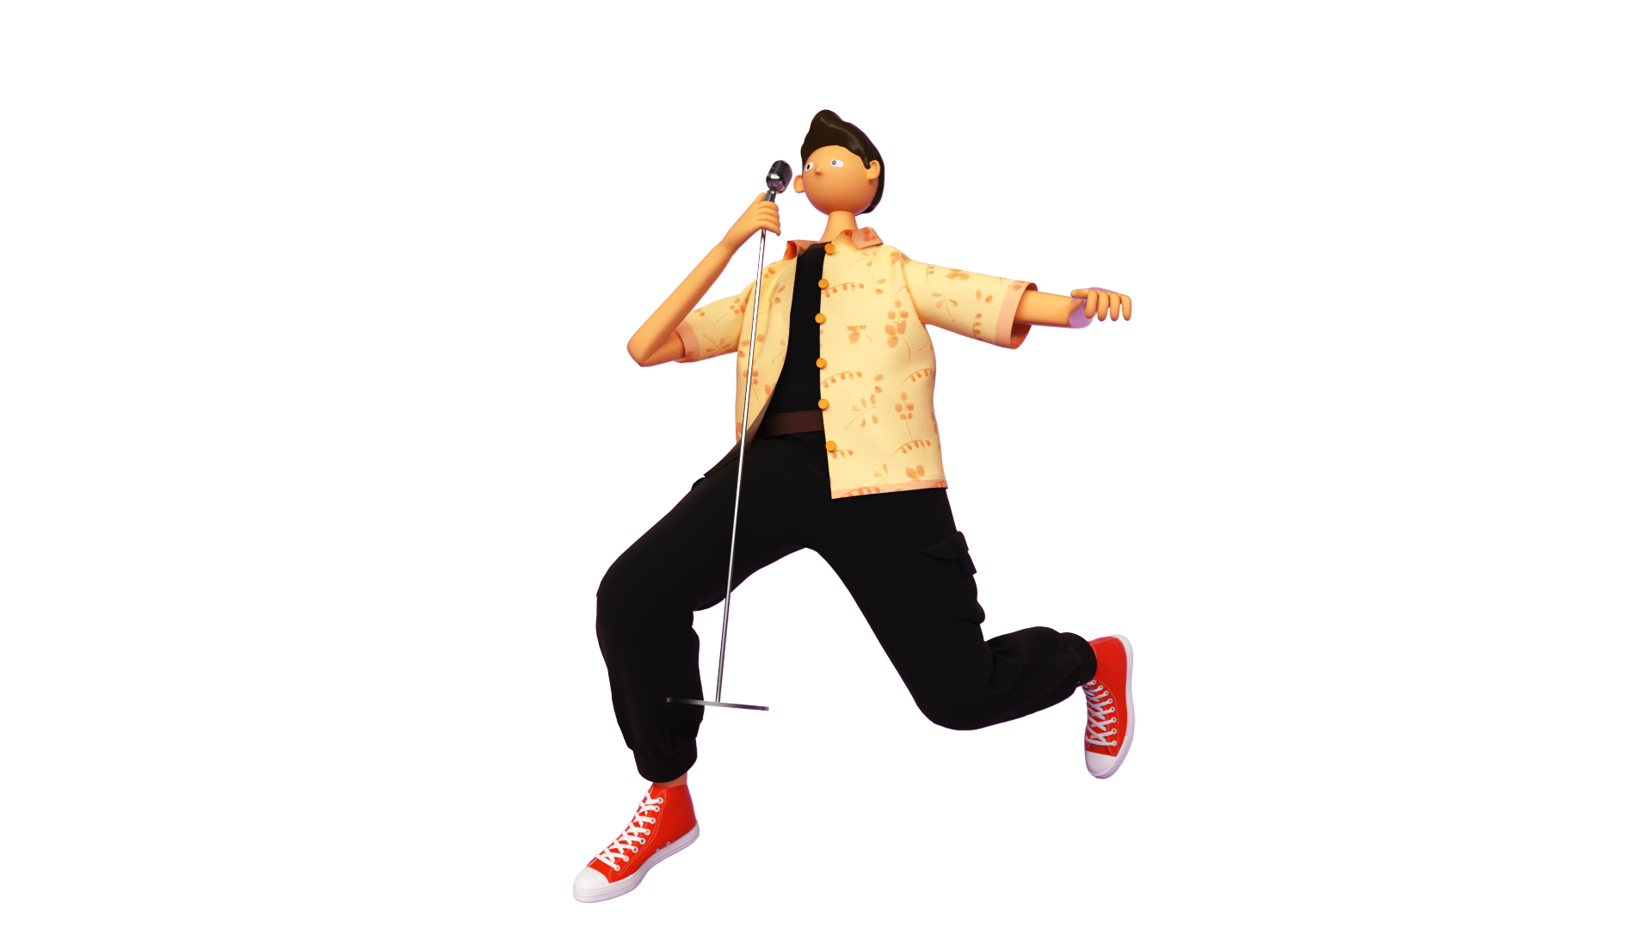
CHÀO
TẠM BIỆT
CHÀO
TẠM BIỆT

